Slide 1
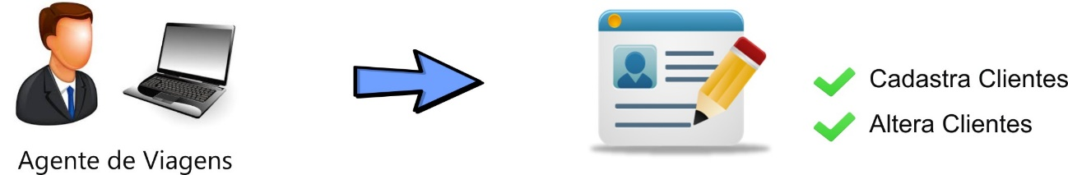
Funções do Sistema
1. Cadastro e alteração de clientes

Slide 2
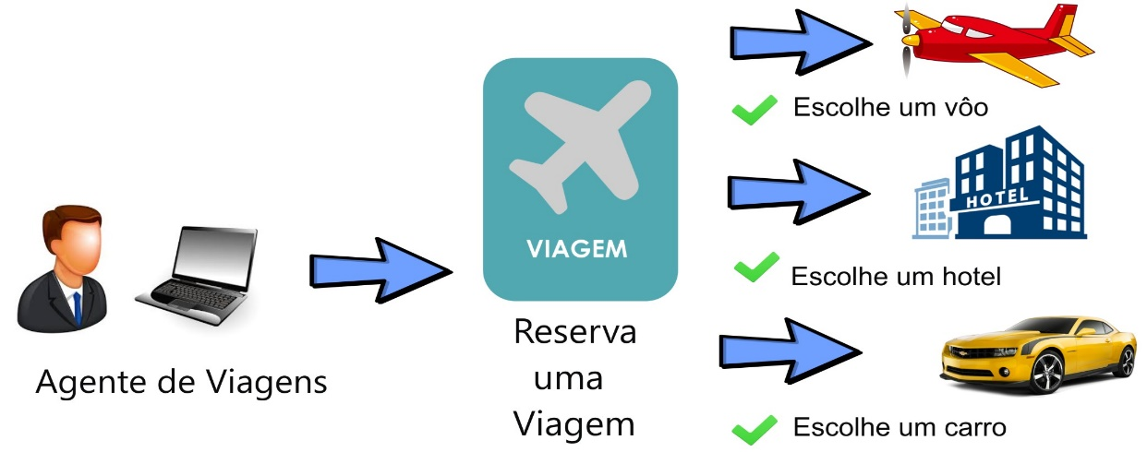
Funções do Sistema
2. Reserva de viagens

Slide 3

Funções do Sistema
3. Efetuar pagamento das reservas com cartão de crédito

Slide 4
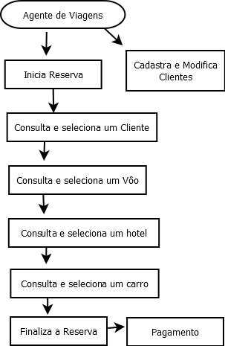
Funções do Sistema
4. Diagrama Das funções

Slide 5
Componentes do Sistema
Arquitetura distribuída em microserviços
API-Cliente
API-Viagem
API-Hotel
API-Gateway
Reduz o acoplamento
Rodam em máquinas separadas
API-Voo
API-Carro
API-Pagto das Resevas
Se um serviço cair o sistema não para

Slide 6
Padrões do Projeto
Controller
MVC

Slide 7
Plataformas e Frameworks Utilizados
Node.JS
Back-End →
Testes →
Front-End →
Mocha e Chai
Angular

